Slide 1
YACC Tutorial

Slide 2
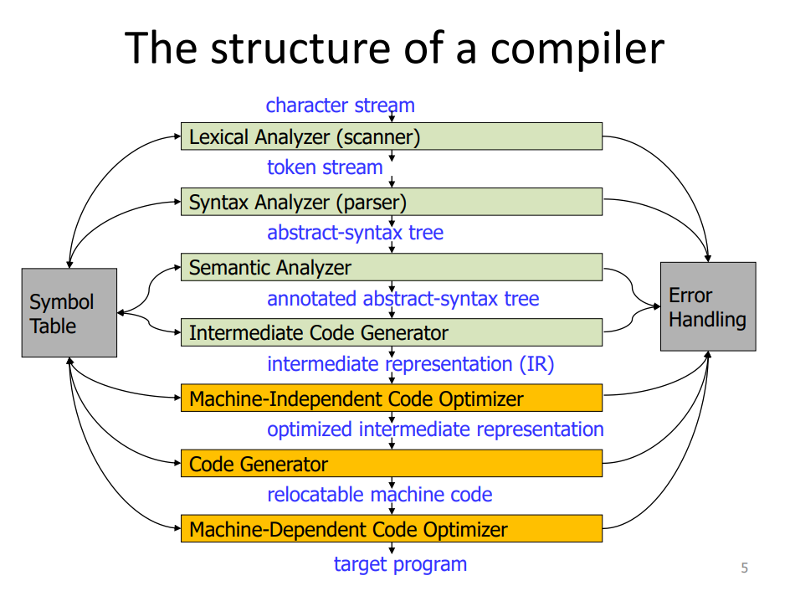

Slide 3
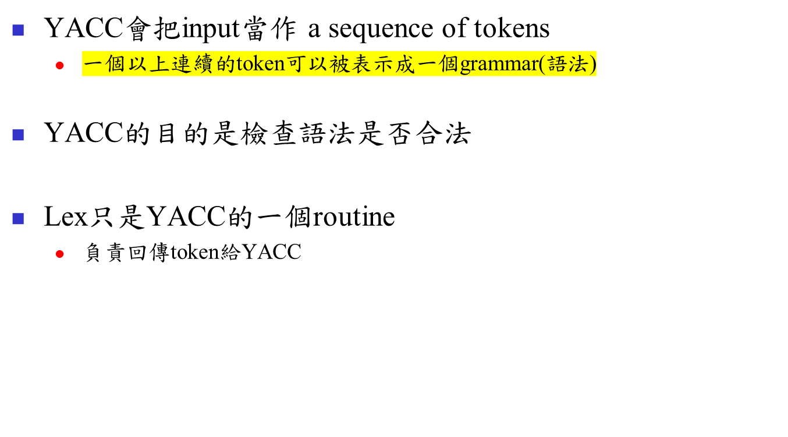
YACC的工作

Slide 4
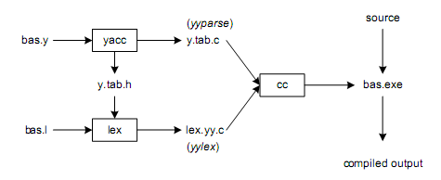
YACC的工作

Slide 5
YACC如何表示語法
假設現在要做一個簡單的計算機的parser
設計語法，其中NUMBER為lex抓到的token:
  expression -> NUMBER
  expression -> expression + NUMBER
  expression -> expression – NUMBER
同一個LHS可以合併在一起，再用| 隔開每個RHS
以上語法，在YACC會被表示成
  expression : NUMBER
  | expression + NUMBER
  | expression – NUMBER

Slide 6
YACC格式
總共分成三個部分
definition
%%
grammars
%%
user code
每個部分以%%區隔開來

Slide 7
YACC範例-以計算機為例
此範例在課程網頁中的YACC program example
功能為輸入一個數學式子，回傳答案

Slide 8
第一部分：Definition
%{
#include <stdio.h>
int yylex();
double ans = 0;
void yyerror(const char* message) {
printf("Invaild format\n");
};
%}
%union {
float floatVal;
int intVal;
}
%type <floatVal> NUMBER
%type <floatVal> expression term
factor group
%token LEFT_P RIGHT_P NUMBER
NEWLINE
Notes:
必須要注意lex的保留字

Slide 9
第二部分：Rules
%%
lines : /* empty */
| lines expression NEWLINE
{printf("%lf\n", $2);}
;
expression : term { $$ = $1; }
| expression '+' term { $$ = $1 + $3; }
| expression '-' term { $$ = $1 - $3; }
;
term: factor { $$ = $1; }
| term '*' factor { $$ = $1 * $3; }
| term '/' factor { $$ = $1 / $3; }
;
factor:
NUMBER { $$ = $1;}
| group {$$ = $1; }
;
group
: LEFT_P expression RIGHT_P
{ $$ = $2; }
;
%%
Notes:
必須要注意lex的保留字

Slide 10
第二部分：Rules
expression : | expression ‘+’ term { $$ = $1 + $3; }
$$
$1
$2
$3
expression : | expression {…} ‘+’ term { $$ = $1 + $4; }
$$
$1
$2
$3
$4
Notes:
必須要注意lex的保留字

Slide 11
第三部分：User Code
int main()
{
yyparse();
return 0;
}
Notes:
必須要注意lex的保留字

Slide 12
Lex內容
%{
#include "y.tab.h"
#include <stdio.h>
%}
Digit [0-9]+
%%
{Digit} { sscanf(yytext, "%f", &yylval.floatVal); return NUMBER;}
"(" {return LEFT_P;}
")" {return RIGHT_P;}
\n {return NEWLINE;}
. {return yytext[0];}
%%
Notes:
必須要注意lex的保留字

Slide 13
編譯流程
請先安裝flex和bison
  sudo apt-get install flex
  sudo apt-get install bison
編譯cau.y (產生 y.tab.c 及 y.tab.h )
  bison –y –d cau.y
編譯cau.lex (產生 lex.yy.c)
  flex cau.l
透過gcc產生可執行檔 ( 產生a.out )
  gcc lex.yy.c y.tab.c -ly –lfl
執行方式
  ./a.out < testfile
Notes:
必須要注意lex的保留字

Slide 14
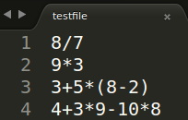
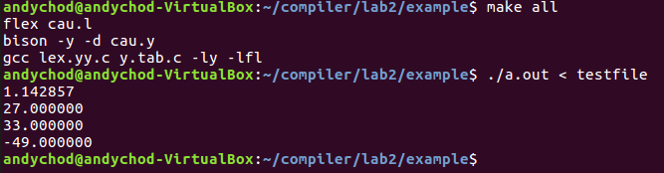
執行結果
Notes:
必須要注意lex的保留字

Slide 15
編譯流程
在example中，助教有幫大家寫好makefile，如下
all: y.tab.c lex.yy.c
gcc lex.yy.c y.tab.c -ly –lfl
y.tab.c:
bison -y -d cau.y
lex.yy.c:
flex cau.l
clean:
rm a.out lex.yy.c y.tab.c y.tab.h
執行「make all」即可編譯產生 「a.out」
Notes:
必須要注意lex的保留字

Slide 16
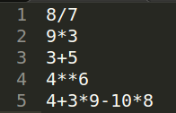
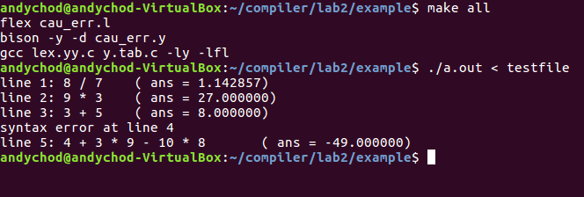
額外補充
Cau_err.y
Notes:
必須要注意lex的保留字

